Slide 1
La imagen del trabajador migrante en la literatura
Robin Jensen
Advisor: Profesor Donaldo Urioste

Slide 2
Resumen
Después de trabajar en estrecha colaboración con la comunidad latina en Salinas empecé a preguntarme sobre las luchas y dificultades que enfrentan los trabajadores agrícolas al trabajar en el campo y en su vida cotidiana. Quería saber más de su vida, de las condiciones bajo las cuales trabajan, y de sus contribuciones a las comunidades en las cuales trabajan. A la luz de esto el objetivo principal de este proyecto de investigación es considerar la historia de los trabajadores migrantes en el sudoeste de los EEUU, estudiar su modo de vida, y examinar las condiciones y dificultades bajo las cuales trabajan cada día. Con el fin de señalar las luchas y el duro encargo del trabajador migrante nuestro estudio también examina varias piezas literarias para ver cómo los autores retratan la vida y las condiciones bajo cuales trabajan estos obreros, y para ver cómo éstos lidian con sus adversidades.

Slide 3
Esquema
Preguntas de investigación
Métodos de investigación
Idea general de “trabajador migrante”
Hechos sobre los trabajadores migrantes
Cuidado de la salud para los trabajadores migrantes
Contribuciones de la comunidad de trabajadores migrantes
Elements of San Joaquin(Elementos de San Joaquin)
Operation Wetback(Operacion de espalda mojada)
Under the Feet of Jesus(Bajo los pies de Jesus)
Conclusiones
Bibliografia

Slide 4
Preguntas de investigación
¿Cuál es la idea general de un trabajador migrante?
¿Qué dificultades se enfrentan a diario?
En qué manera son resistentes en su trabajo y la vida cotidiana?
¿De qué manera la literatura retratar esta comunidad?
Es la información en piezas literarias válidas sobre los trabajadores migrantes?
¿Cuáles son algunas dificultades puestas en marcha para la comunidad de trabajo migrante, como se ve a través de piezas de la literatura?

Slide 5
Metodos
Poemas
Cuentos cortos
Novelas
Artículos críticos y periodicos analiticos

Slide 6
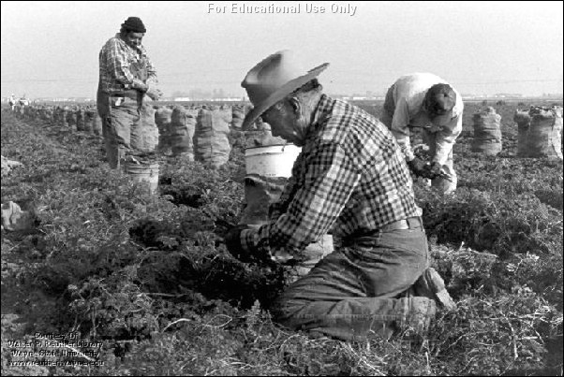
Idea general de “trabajador migrante”
The “Migrant Clinicians Network” defines a migrant farm worker as:
“ A migrant farmworker is defined as an individual who is required to be absent from a permanent place of residence for the purpose of seeking employment in agricultural work. Migrant farmworkers are also called migratory agricultural workers. Seasonal farmworkers are individuals who are employed in temporary farmwork but do not move from their permanent residence to see farmwork; they may also have other sources of employment.”

Slide 7
Hechos sobre los trabajadores migrantes
La idea del "circuito"
Salario anual de $ 12,500-15,000 de forma individual; los que tienen las familias a ganar entre $ 17,500 a $ 19,999 (Ministerio Nacional Campesino).
Trabajan largas horas y el trabajo es físicamente muy vigoroso en el cuerpo
Muchos riesgos para la salud; por ejemplo, entrar en contacto cercano a los pesticidas, erupciones en la piel / cáncer, agotamiento por calor y mucho más. (Maureen Anthony, "El cuidado de los trabajadores agrícolas migrantes en unidades médico-quirúrgicas")

Slide 8
Cuidado de la salud para los trabajadores migrantes
“An estimated 300,000 farm workers are poisoned every year by pesticides used to protect crops from damage. Exposure to chemicals on farms is known to be associated with a variety of serious health outcomes, including respiratory and dermatologic conditions, birth defects and fertility problems, cancer, and rarely, convulsions, coma, and death(NCFH, 2009).”
-Maureen Anthony
Otras enfermedades comunes que se encuentran entre los trabajadores agrícolas de temporada o migrantes son shigelosis, la disentería, la tuberculosis, las enfermedades de transmisión sexual, problemas dentales y problemas oculares(National Migrant Resource Program, 1992; Wilk, 1989; Wingo, Borgstrom, Miller, and Division of Tuberculosis Control Centers for Disease Control, 1986).
Notes:
Tres cientos mil

Slide 9
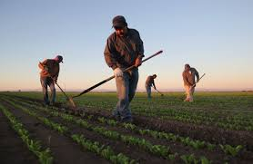
Contribuciones de la comunidad de trabajadores migrantes
El trabajo de los trabajadores migrantes se apoya unos 28 mil millones de dólares en la industria de frutas y verduras.
Los estudios han demostrado que un aumento en la población de trabajadores agrícolas en la última década ha demostrado un aumento en la producción económica global de las regiones en las que trabajan
Si eliminamos la presencia de los trabajadores agrícolas que tendría un impacto negativo en las regiones agrícolas y de la comunidad.
Habría menos puestos de trabajo disponibles para los residentes locales permanentes.
(National Center for Farmworker Health, Inc. 2012)
Notes:
28 billones, tres millones

Slide 10
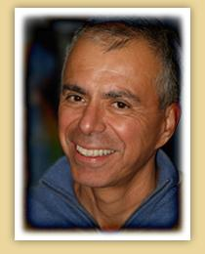
Elements of San Joaquin escrito por Gary Soto
“Field” (pg 15)
The wind sprays pale dirt into my mouth
The small, almost invisible scars
On my hands.
The pores in my throat and elbows
Have taken in a seed of dirt of their own.
After a day in the grape fields near Rolinda
A fine silt, washed by sweat,
Has settled into the lines
On my wrists and palms.
Already I am becoming the valley,
A soil that sprouts nothing
For any of us.

Slide 11
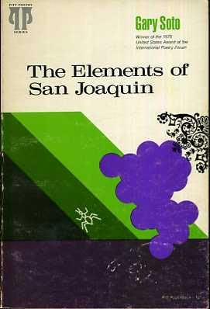
Analisis de Elements of San Joaquin
El campo se utiliza como un ejemplo de la vida en el Valle de San Joaquín
Las "cicatrices invisibles" en las manos del narrador
Sensación de vacío y la solidaridad
La estrofa final, “A soil that sprouts nothing/For any of us.”

Slide 12
Operation Wetback escrito por Diana Garcia
Operation Wetback, 1953
The day beings like any other day.
Your daughter soaks a second diaper,
chortles as she shoves her soft-cooked egg
to the floor. Knees pressed to cracked linoleum,
you barely notice as your husband strokes
your belly. Mijo he croons, prophetic plea,
then squeezes your nalgas as if to gauge
for ripeness. As he edges past, you notice
how his blue shirt blurs against the summer sky,
how sky absorbs his patch of blue, then empties.
moments later, a truck groans, moves on,
carting rumblings of men headed for the fields.
Years later, you tell your son and daughter
of that anguished day, how green card migrants
vanished from the camps. You tell your children
how news gripped the camps of trains headed south
loaded with wetbacks. You never tell your children
what you can’t forget: how you failed to squeeze back,
failed to wave good-bye, failed to taunt him
with viejo sinverguenza. You never tell your children
how you forgot this one man’s voice-a voice
that brushed your ears, your hair, a path down your back-
a voice that blends with sounds of a truck
that never brought him home.

Slide 13
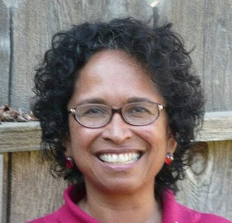
Analisis de Operation Wetback
El término "espalda mojada"
Operación Espalda Mojada en la década de 1950
Imagen de una madre con hijos; sin padre
familia separada

Slide 14
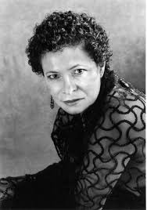
Helena Maria Viramontes
Escribió la novela, "Bajo los pies de Jesús".
Creció en Los Ángeles
Gran parte de su escritura es historias y experiencias con su propia familia y el vecindario.
Muchos de sus escritos y escenas que eligió también fueron sacados de su marido.

Slide 15
Under the Feet of Jesus escrito por HMV
“Alejo slid through the bushy branches, the tangled twigs scratching his face, and he was ready to jump when he felt the mist. He shut his eyes tight to the mist of black afternoon. At first it was just a slight moisture until the poison rolled down his face in deep sticky streaks. The lingering smell was a scent of ocean salt and beached kelp until he inhaled again and could detect under the innocence the heavy chemical choke of poison. Air clogged in his lungs and he thought he was just holding his breath, until he tried exhaling but couldn’t, which meant he couldn’t breathe. He panicked when he realized he was choking, clamped his neck with one hand, feeling his Adam’s apple against his palm, but still held onto a branch tightly with the other, afraid he would fall long and hard, like the insects did. He swallowed finally and the spit in his throat felt like balls of scratchy sand.” (Viramontes, 77)

Slide 16
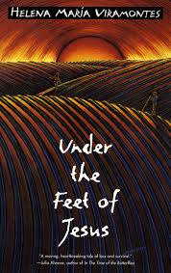
Analisis de “Under the Feet of Jesus”
Los pesticidas y los trabajadores en el campo
Familia sin suficiente dinero para pagar los cuentos
No hay beneficios para la salud o cobertura
Alejo dejado en el hospital
Notes:
como ya he dicho antes pesticidas son el número uno lo que mata o causa graves problemas de salud para los trabajadores agrícolas y en el pasaje podemos ver lo grave que es. el agricultor se preocupaba más por su cosecha que la seguridad de sus obras y podemos ver cómo los trabajadores son expuestos. También vemos la imagen de una familia que no tienen suficiente dinero para pagar las facturas y debido a que no son capaces de pagar para tomar alejo a la hopsital. esto también trae consigo el hecho de que muchos trabajadores de campo no se dan suficientes días de baja por enfermedad y no se les da cobertura de salud o beneficios para la salud.
La principal causa y el efecto de todo esto se ve cuando la familia regresa del hospital sin Alejo. Tuvieron que dejar atrás porque era súper enfermo y era más probable va a morir.

Slide 17
Conclusiones
Mucho de la literatura escrito sobre los trabajadores migrantes está basado en historias y experiencias personales durante los años 1940s y 1950s.
En la literatura, los trabajadores migrantes son retratados como personas que trabajan muy duro.
Todas las obras de los autores que fueron utilizados en este proyecto de investigación eran, de alguna u otra manera, personalmente afectados por el trabajo en el campo; ya sea directamente al hacerlo ellos mismos o escuchar acerca de ella a través de familiares con experiencia.

Slide 18
Bibliografia
Day, Deanna. “Persevering with Hope: Francisco Jimenez.” Language Arts, 83.3 (2006): 266.
Dulfano, Isabel. “Some Thoughts Shared with Helena Maria Viramontes.” Women’s Studies, 30.5 (2001): 647-662.
"Facts about Farmworkers." FARMWORKER HEALTH FACTSHEET(n.d.): n. pag. National Center for Farmworker Health, Inc. NCFH, Aug. 2012. Web. 30 Apr. 2016.
García, Diana. "Operation Wetback." When Living Was a Labor Camp. Tucson: U of Arizona, 2000. N. pag. Print.
Jiménez, Francisco. The Circuit: Stories from the Life of a Migrant Child. Albuquerque: U of New Mexico, 1997. Print.
Madden, Robert. “Remembering Cesar Chavez.” Catholic New Times, 27.9 (2003): 7.
Maureen, Anthony J. “Caring for Migrant Farm Workers on Medical-Surgical Units. “Medsurg Nursing: Official Journal of the Academy of the Medical-Surgical Nurses”, 20.3 (2011): 123.
River, Tomas. ...y No Se Lo Tragó La Tierra. Houston, Texas: Arte Publico Press, 1992. Print.
Mejia, James. “Migrant Farm Workers as Environmental Pioneers/Los Trabajadores Migrantes Del Campo Como Pioneros Ambientales.” La Voz Bilingue, 39.16 (2013): 6.

Slide 19
Bibliografia
Nahmias, Rick. “From The Migrant Project: Contemporary California Farm Workers.” Gastronomica 4.4 (2004): 72-77.
“National Farm Worker Ministry-Together with Farm Workers Harvesting Justice.” National Farm Worker Ministry RSS, Anonymous. 2016. Web. 18 Feb. 2016.
Pérez, Miguel A, and and others. "Northern California Hispanic Migrant Farm Workers Health Status: A Case Study." Migration World Magazine, 26.1/2 (1998): 17-23.
Rodriguez, Arturo S. “Why Cesar Chavez Led a Movement as Well as a Union.” Harvard Journal of Hispanic Policy, 23 (2011): 15.
Soto, Gary. The Elements of San Joaquin. Pittsburgh: U of Pittsburgh, 1977. Print.
“The Migrant Clinicians Network.” “The Migrant/Seasonal Farmworker. PerfectCube LLC, 2014. Web. 18 Feb. 2016.
Viramontes, Helena. Under the Feet of Jesus. United States of America: First Plume Printing, 1996. Print.

Slide 20
Gracias!

